Slide 1




MÔN TIN HỌC
LớP 3
Giáo viên: Lê Thị Thu Hà

Slide 2





Biểu tượng của phần mềm trò chơi Blocks là:
A
B
C
D
Đáp án: D
9
8
7
6
5
10
4
1
3
2
Hết giờ

Slide 3
Phần mềm trò chơi Blocks giúp chúng ta:
A. Rèn luyện khả năng tìm kiếm thông tin.
B. Rèn luyện khả năng quan sát và ghi nhớ.
C. Rèn luyện khả năng tạo các thư mục.
D. Rèn luyện khả năng gõ bằng 10 ngón.
Đáp án: B
9
8
7
6
5
10
4
1
3
2
Hết giờ

Slide 4



Biểu tượng của phần mềm chúng ta chưa học là:
A
B
C
D
Đáp án: B
9
8
7
6
5
10
4
1
3
2
Hết giờ

Slide 5

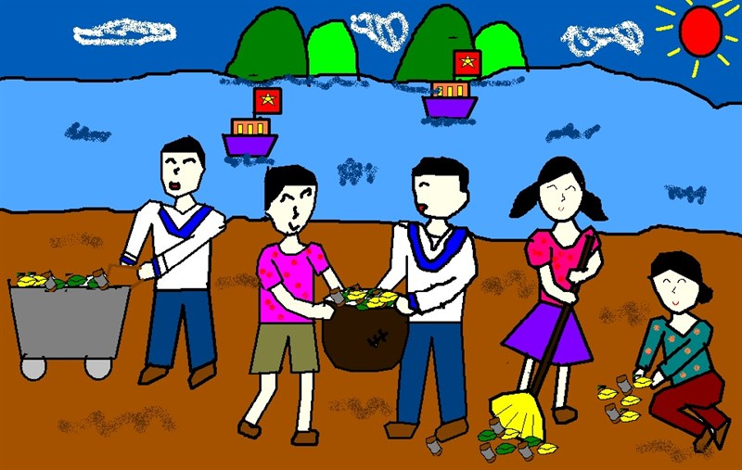

Slide 6

TIN HỌC
CHỦ ĐỀ 2: EM TẬP VẼ
Tiết 17: Làm quen với phần mềm học vẽ (tiết 1)

Slide 7

Mục tiêu bài học
01
Làm quen với phần mềm
học vẽ Paint
Sử dụng được công cụ
vẽ tự do để vẽ các nét
đơn giản
02
Thực hiện các thao tác: lưu
bài vẽ vào thư mục máy tính,
mở bài vẽ đã có sẵn
03

Slide 8


A. HOẠT ĐỘNG CƠ BẢN

Slide 9



Phần mềm Paint giúp em điều gì?
Phần mềm Paint giúp em vẽ các bức tranh trên máy tính
Biểu tượng
phần mềm Paint
Cách khởi động phần mềm Paint?
Nháy đúp chuột vào biểu tượng phần mềm trên màn hình nền

Slide 10
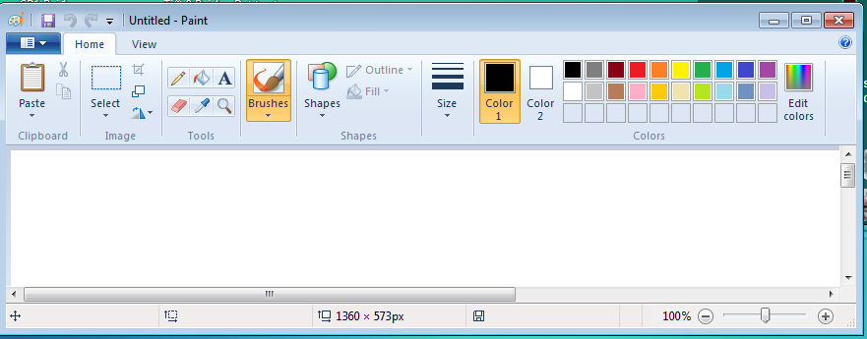
Vùng trang vẽ
Bảng chọn

Slide 11
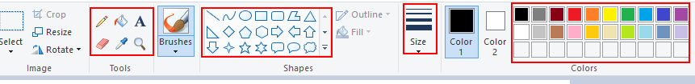
Bảng chọn
Nét vẽ
Hộp màu
Hộp công cụ
Hình mẫu

Slide 12
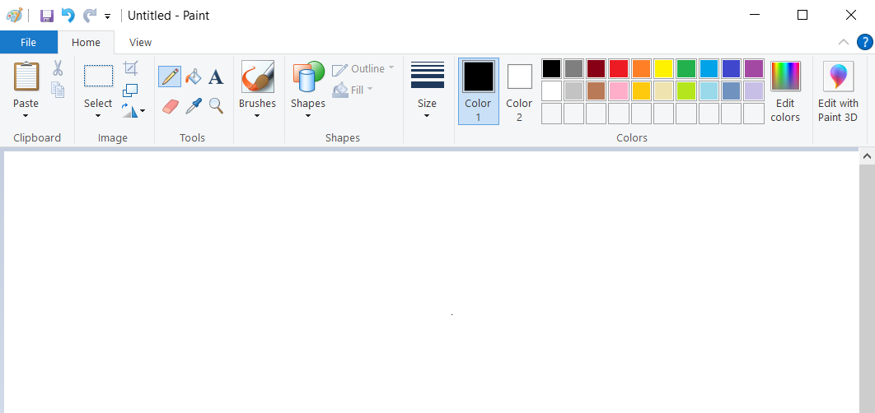

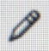
Công cụ bút vẽ
Bước 1: Trong hộp công cụ nháy chọn
Bước 2: Di chuyển con trỏ chuột vào vùng trang
vẽ, con trỏ chuột chuyển thành .Nhấn giữ
nút trái chuột để vẽ hình bất kì mà em muốn
rồi thả ra để hoàn thành thao tác vẽ

Slide 13
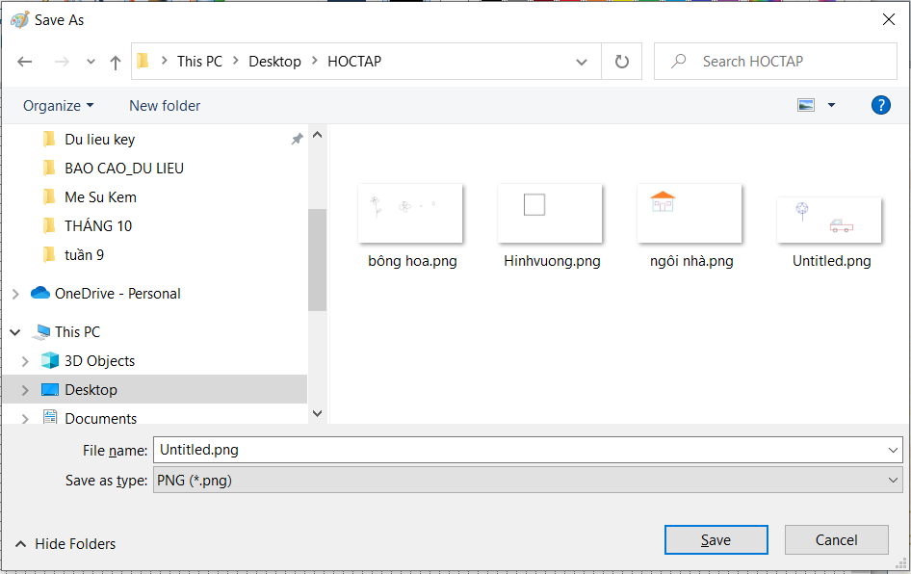


Lưu bài vẽ
Bước 1: Nháy chọn ở phía trên
góc trái phần mềm Paint, rồi chọn
Bước 2: Cửa sổ Save as hiện ra như
hình bên, em chọn thư mục để lưu
bài vẽ.
Bước 3: Đặt tên cho bài vẽ bằng cách
nháy vào ô File name rồi gõ tên bài vẽ.
Bước 4: Nháy chọn Save để lưu bài vẽ.

Slide 14
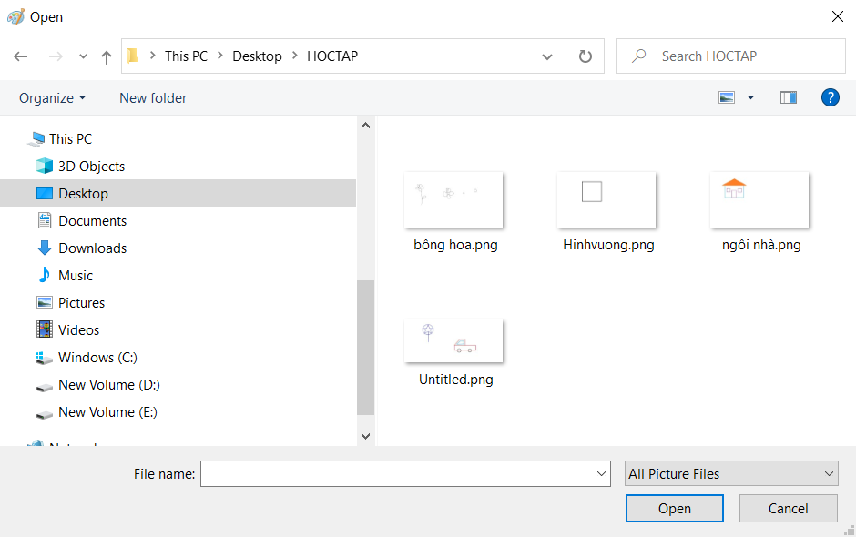

Mở bài vẽ có sẵn
Bước 1: Sau khi mở chương trình Paint,
Nháy chọn ở phía trên góc trái
Phần mềm Paint, rồi chọn
Bước 2: Cửa sổ Open hiện ra như
hình bên, em chọn thư mục đã lưu
bài vẽ.
Bước 3: Nháy chuột vào tên bài vẽ.
Bước 4: Nháy chọn Open để mở bài vẽ.

Slide 15
B. HOẠT ĐỘNG
THỰC HÀNH

Slide 16

Trao đổi với bạn rồi thực hiện các yêu cầu sau:
01
02
03
04
Mở chương trình
Paint
Sử dụng công cụ
để vẽ một bông hoa
Đặt tên cho bài vẽ là
Bong hoa
Lưu bài vẽ vào thư
mục có tên em trên
màn hình nền

Slide 17
B. HOẠT ĐỘNG
ỨNG DỤNG, MỞ RỘNG

Slide 18

Em thực hiện các yêu cầu sau:
a. Mở bài vẽ bông hoa
đã vẽ ở hoạt động
thực hành
d. Nhấn đông thời hai
phím Ctrl và S
b. Nhấn đồng thời hai
phím Ctrl và N
e. Đặt tên cho bài vẽ
rồi lưu bài vẽ vào
thư mục có tên em
trên máy tính
c. Vẽ một vài hình
mà em thích
g. Em hãy giải thích
thao tác ở các
yêu cầu b và d
Chú ý: Khi em nhấn đồng thời hai
hoặc nhiều phím cùng lúc gọi là
nhấn tổ hợp phím

Slide 19




Em cần ghi nhớ:
Để khởi động phần mềm Paint, em nháy đúp chuột vào biểu tượng
Sử dụng công cụ để vẽ các nét vẽ đơn giản.
Để mở bài vẽ đã có sẵn, em chọn rồi chọn.
Để lưu bài vẽ, em nhấn tổ hợp phím Ctrl+S

Slide 20

THANK YOU!

Slide 21
Bảng chọn
Vùng trang vẽ

